Slide 1
Báo cáo đồ án Lập Trình Di Động 2 Quản Lý Nhà Thuốc
GVHD: Trương Bá Thái
Nhóm 6

Slide 2
Thành viên
STT | Họ và tên | Email
1 | Trần Nguyễn Nguyên Kỳ | Kytnn2000@gmail.com
2 | Phan Thanh Nho | phanthanhnho@gmail.com

Slide 3
Nội dung
Quản lý nhà thuốc
Quản lý thuốc
Quản lý hóa đơn
Quản lý Thuốc
Chi tiết Bán lẽ

Slide 4


Màn hình chờ

Slide 5
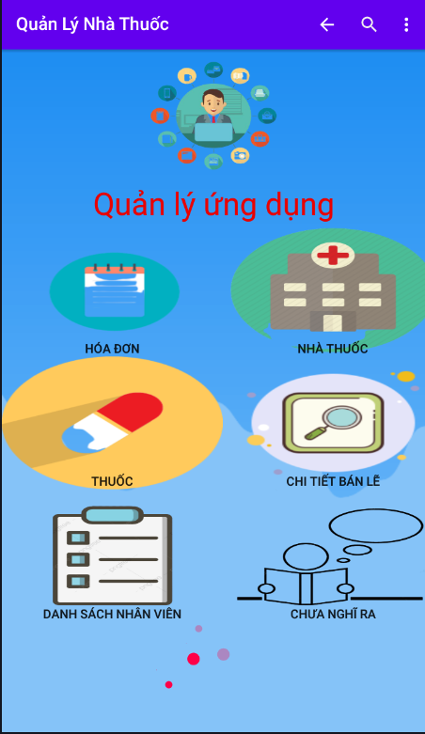
Quản lý ứng dụng

Slide 6
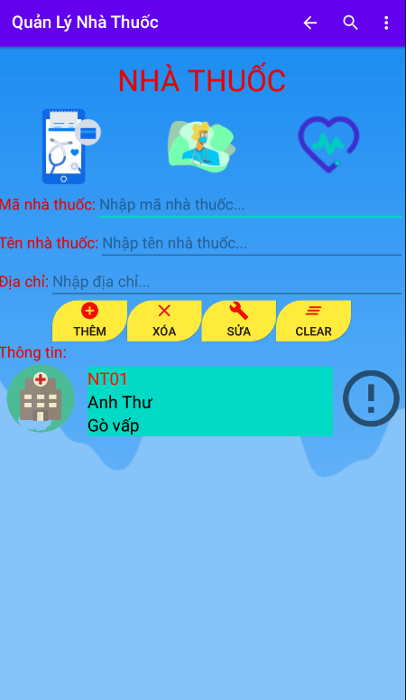
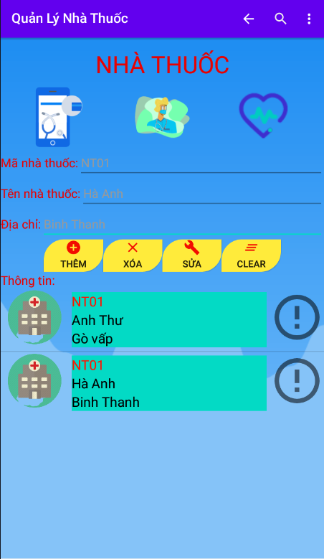
Quản lý Nhà thuốc

Slide 7
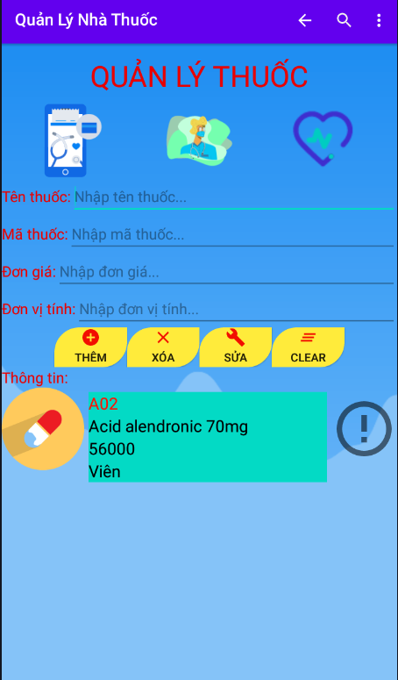
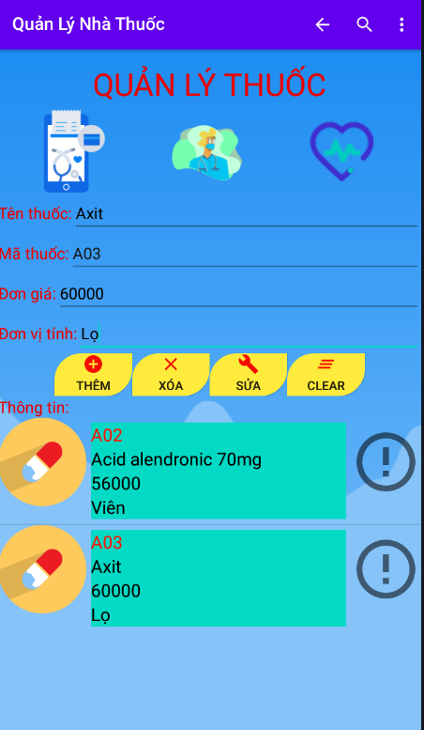
Quản lý Thuốc

Slide 8
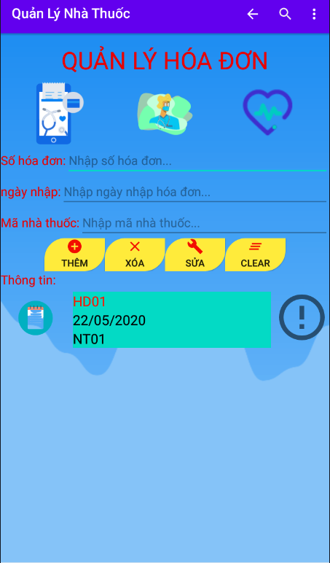
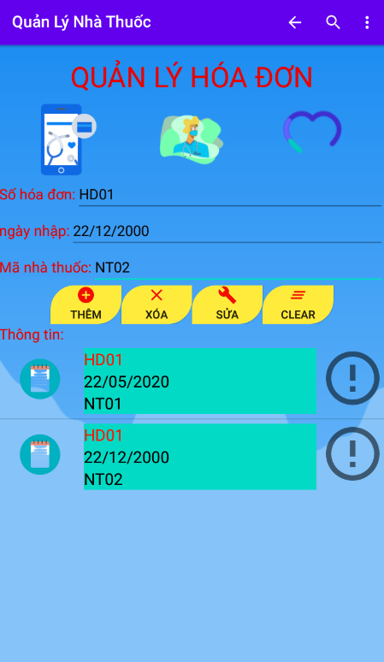
Quản lý hóa đơn

Slide 9

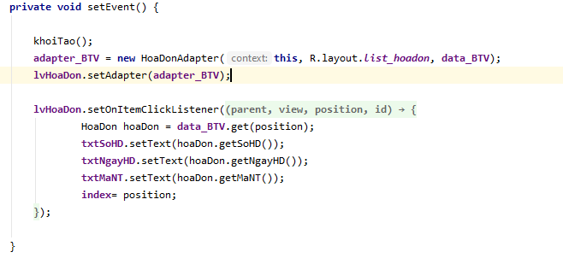
Quản lý chi tiết bán lẽ

Slide 10
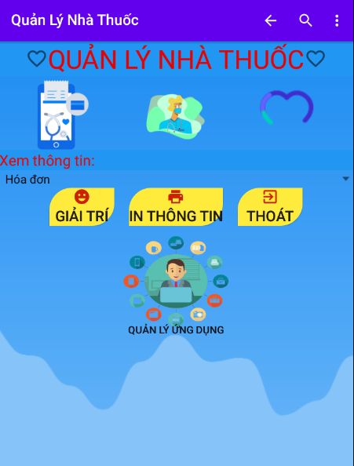
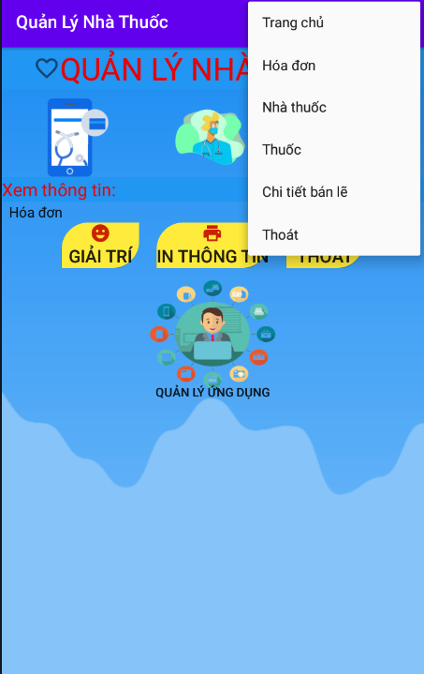
Thanh actionbar

Slide 11
Các ứng dụng khác
Map location
Music player
Danh sách nhân viên

Slide 12
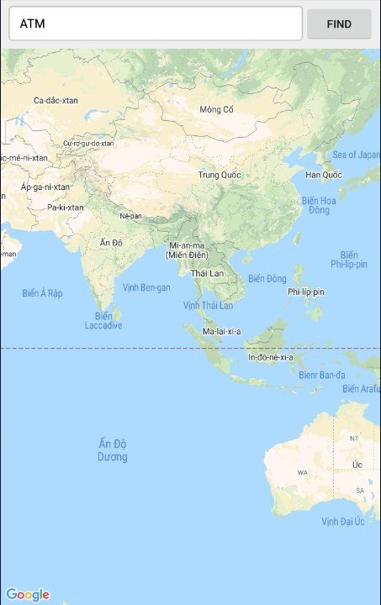
Map Location

Slide 13
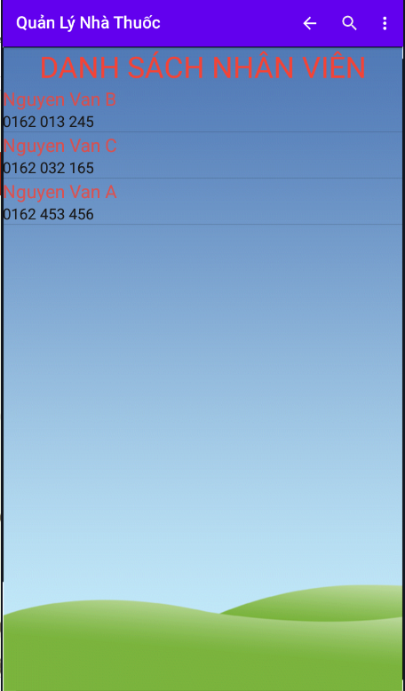
Danh sách nhân viên
Click vào danh sách nhân viên

Slide 14
Cảm ơn mọi người đã lắng nghe

